Slide 1



Slide 2

水资源管理与保护处自2019年7月底成立以来，积极践行习近平总书记“节水优先、空间均衡、系统治理、两手发力”治水思路，以水资源“强监管”为核心，以坚持贯彻落实最严格水资源管理制度为抓手，紧紧围绕局党委“一个中心，四个保障”工作思路，不断提升水资源管理与保护工作水平，为建设幸福漳卫南运河提供了坚实的水资源保障。

Slide 3
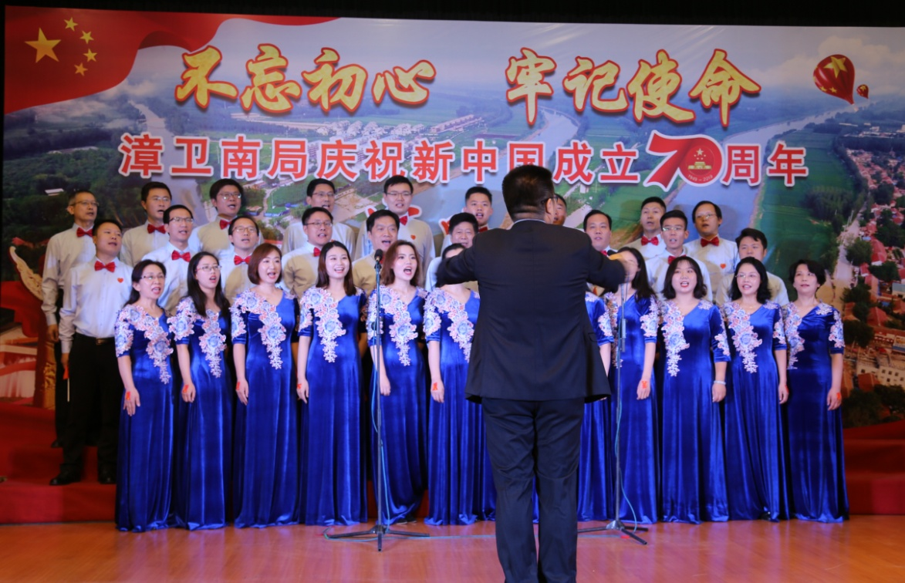

Slide 4
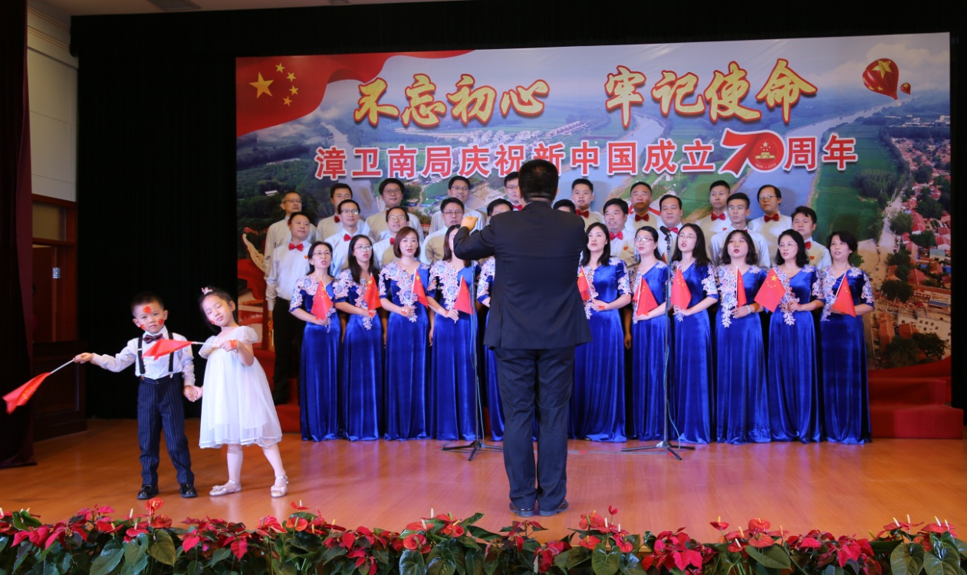

Slide 5
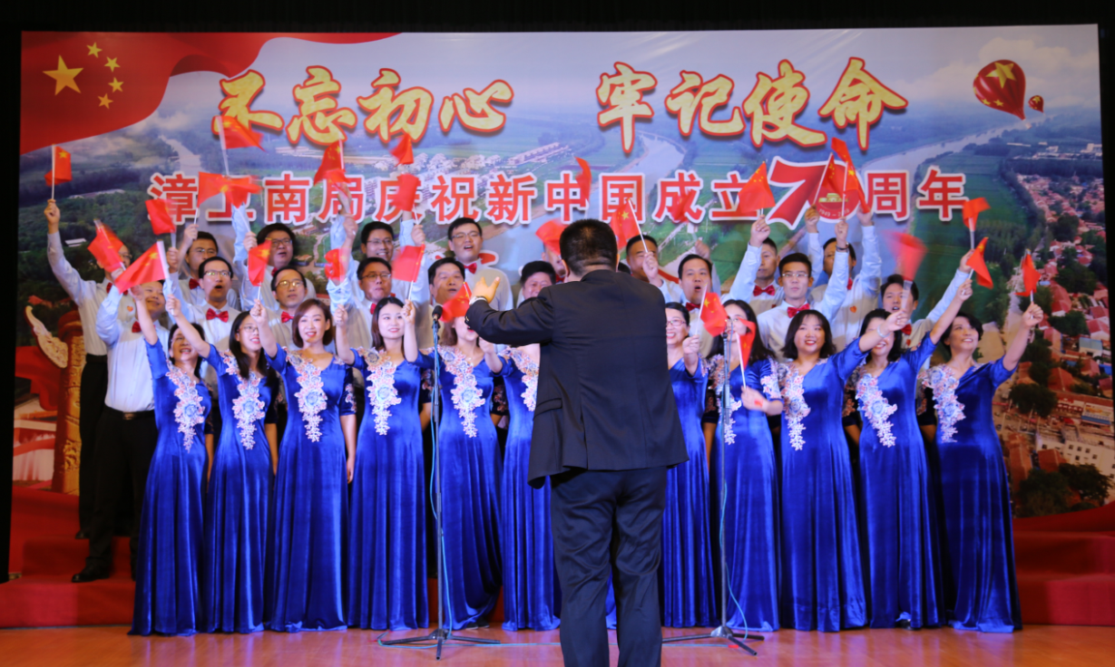

Slide 6
建立健全水资源管理和保护各项制度：加强取水管理、水量调度、水资源保护制度体系建设，相继出台了《漳卫南局取水监督管理办法》（试行）《漳卫南局应对突发水污染事件应急预案》等制度，制定了《漳卫南局2020年水资源管理工作目标和评分标准》，建立了漳卫南局水资源信息通报制度。

Slide 7

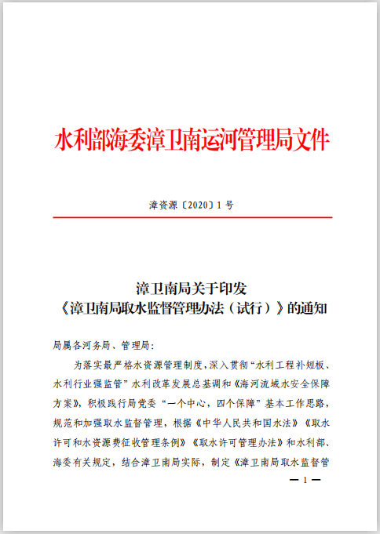
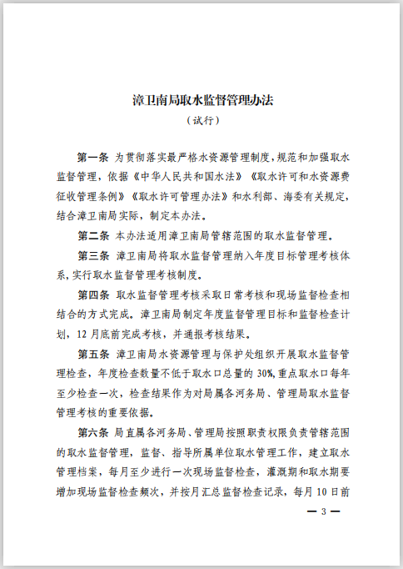

Slide 8
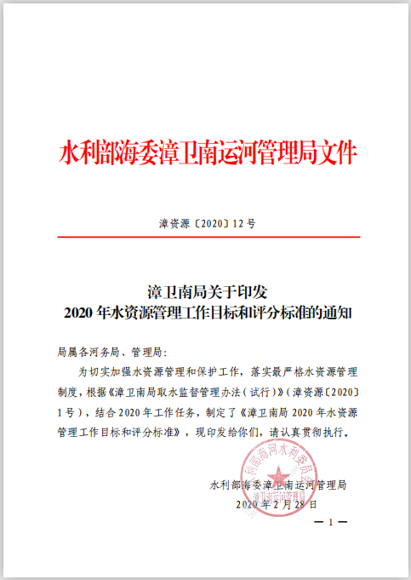
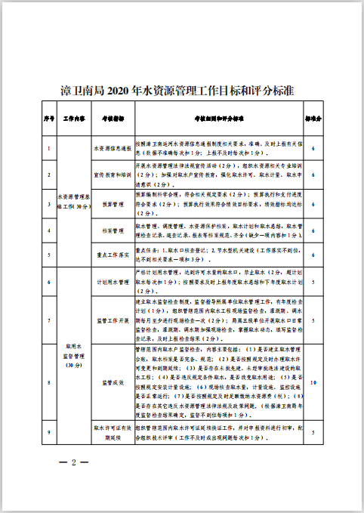

Slide 9
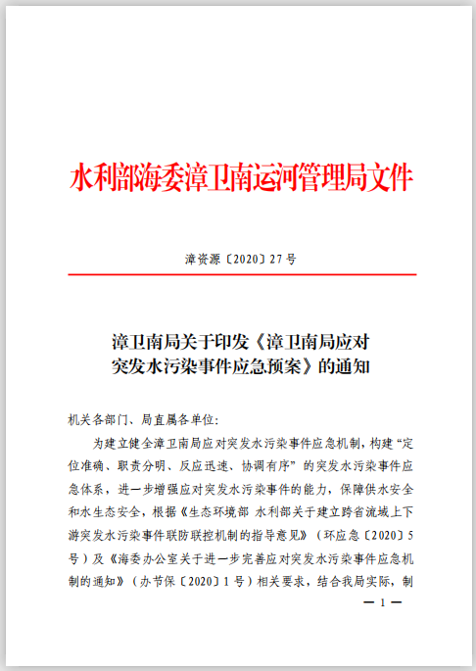
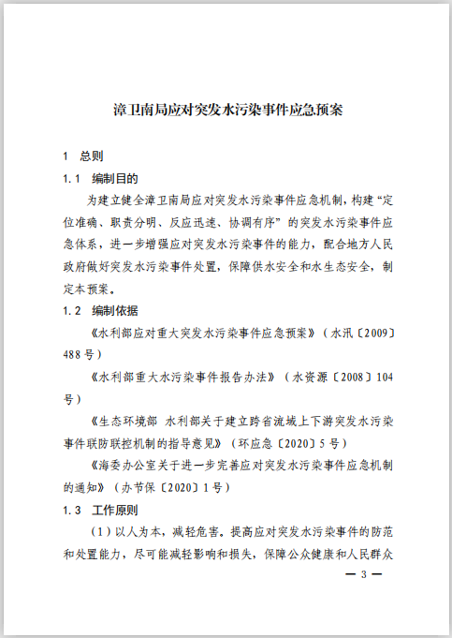

Slide 10
积极配合开展最严格水资源管理制度考核工作。2019年10月，根据水利部、海委部署安排，派员组成水资源管理和节约用水监督检查工作组，对河北省3县进行监督检查，发现并上报各类问题46项。

Slide 11
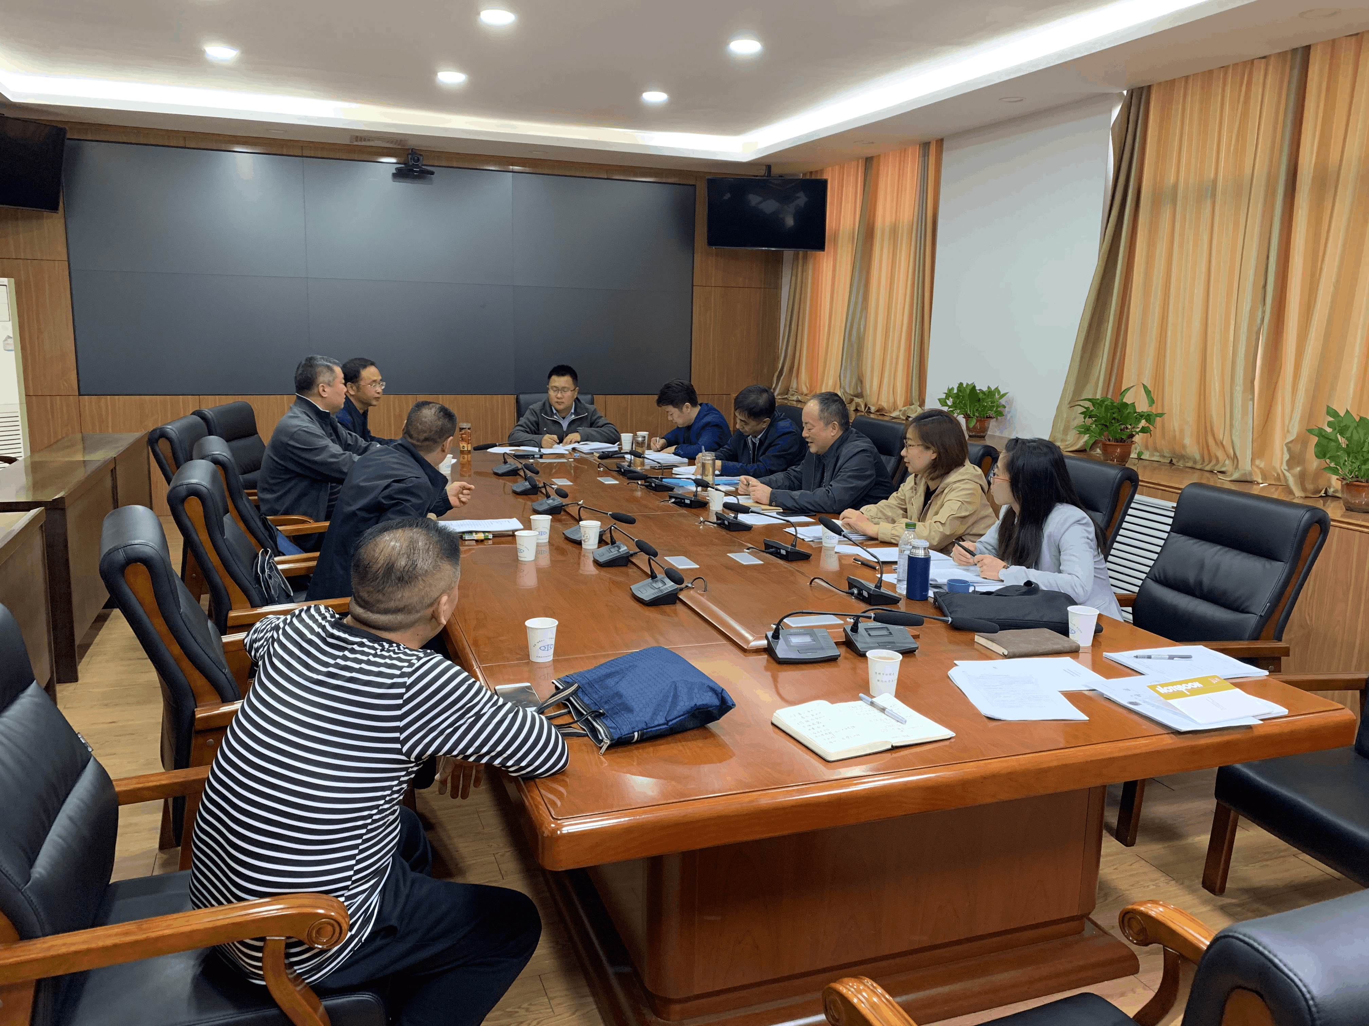

Slide 12
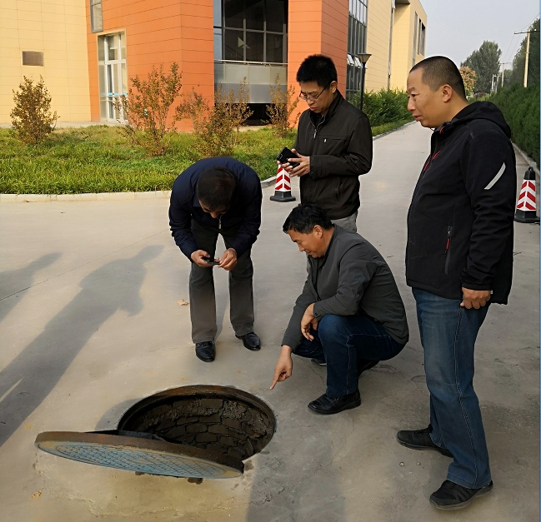

Slide 13
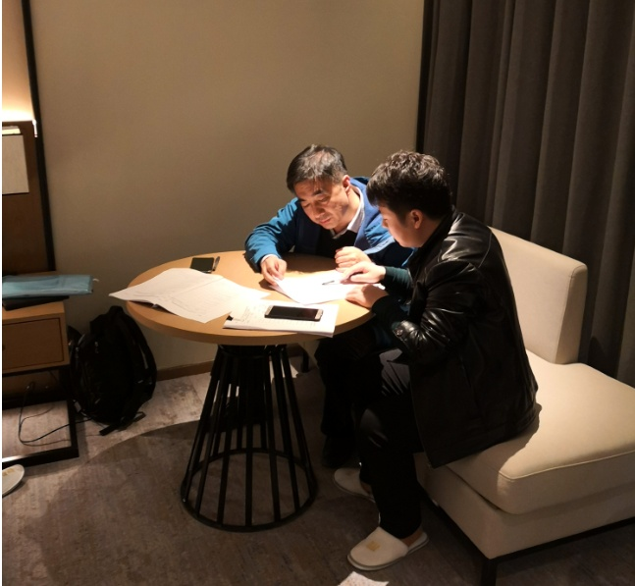

Slide 14
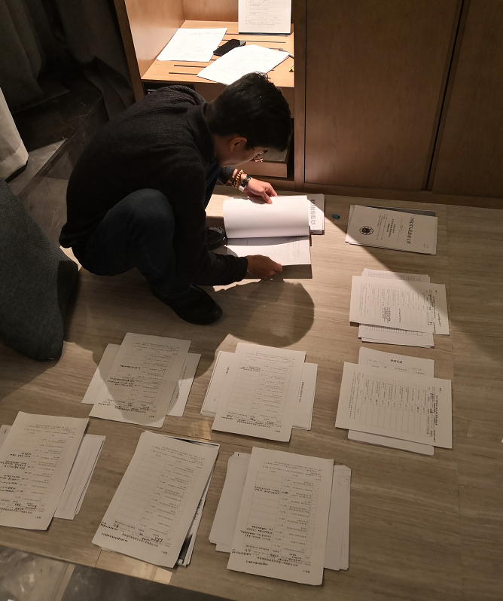

Slide 15
积极推进跨流域调水工作。牵头开展2019-2020年度引黄济冀位山线路和潘庄线路的调水工作，不断提升漳卫南局水资源调度能力，有效缓解河道旱情。

Slide 16
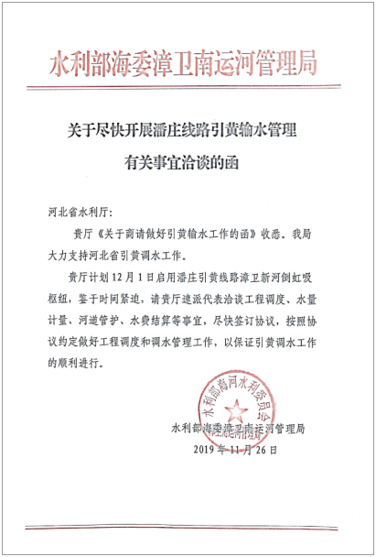
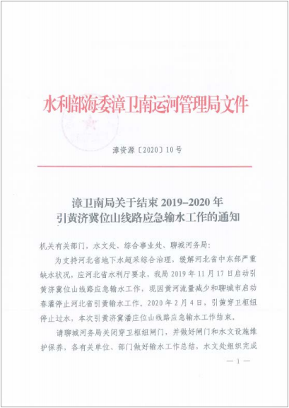

Slide 17
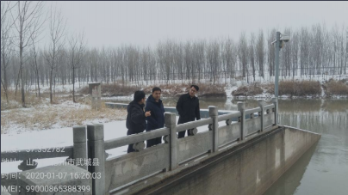

Slide 18
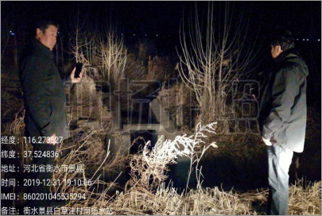

Slide 19
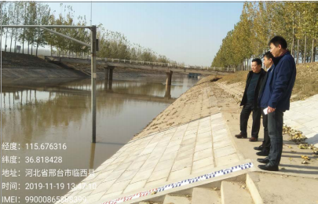

Slide 20
严格取水管理。开展取水口专项检查，不断规范发证取水户取用水行为。确定重点监管对象，强化监管。按照水利部、海委统一部署，积极开展取用水管理专项整治行动，组织取水口核查，为管住用水奠定坚实的基础。加强对无取水许可取水、超计划取水、超量取水等违法行为的查处，提高水资源执法效率和效能。按照海委授权，组织开展取水许可证有效期延续技术审查，加强管理权限范围内取水许可证有效期延续管理。

Slide 21
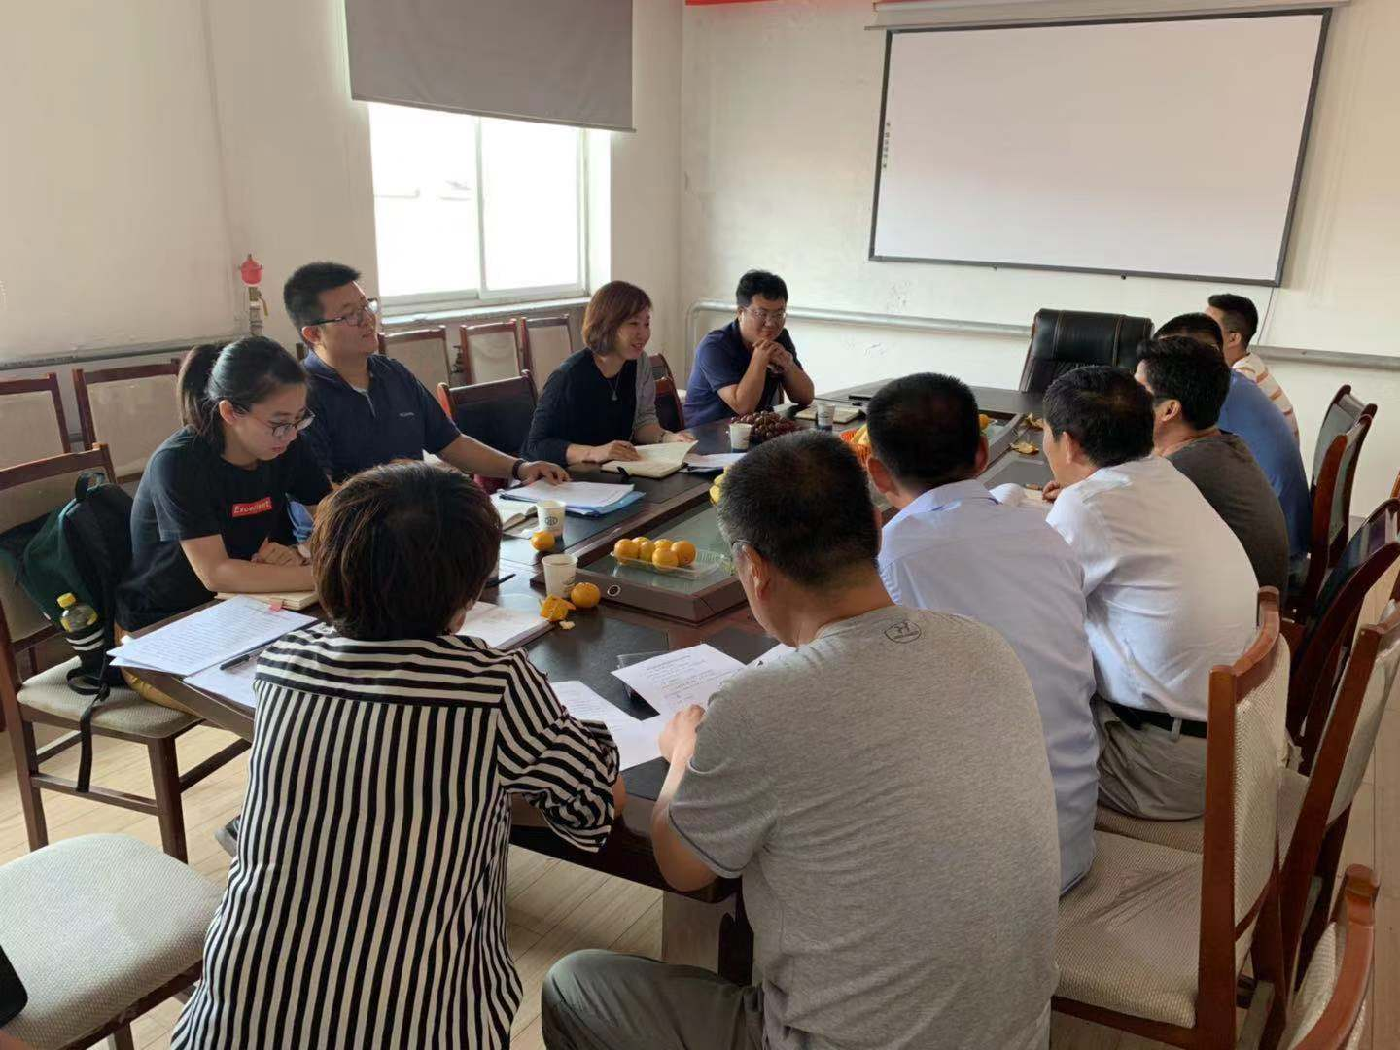

Slide 22
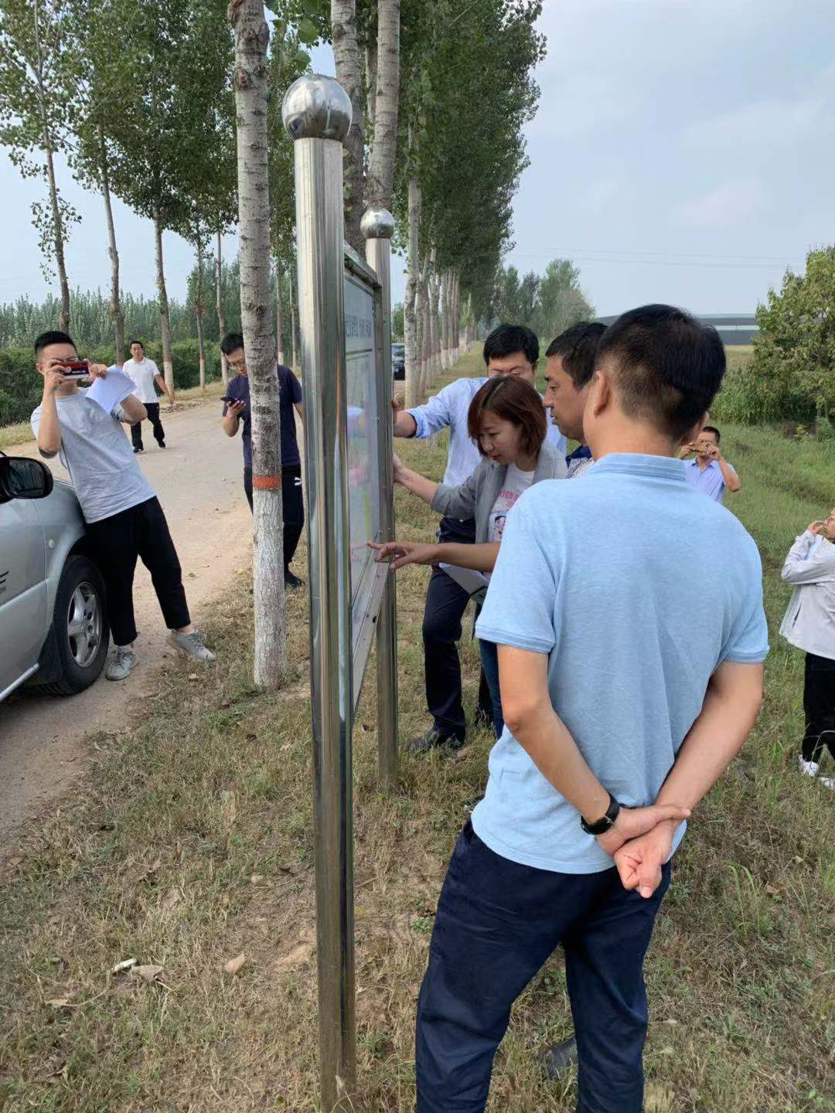

Slide 23
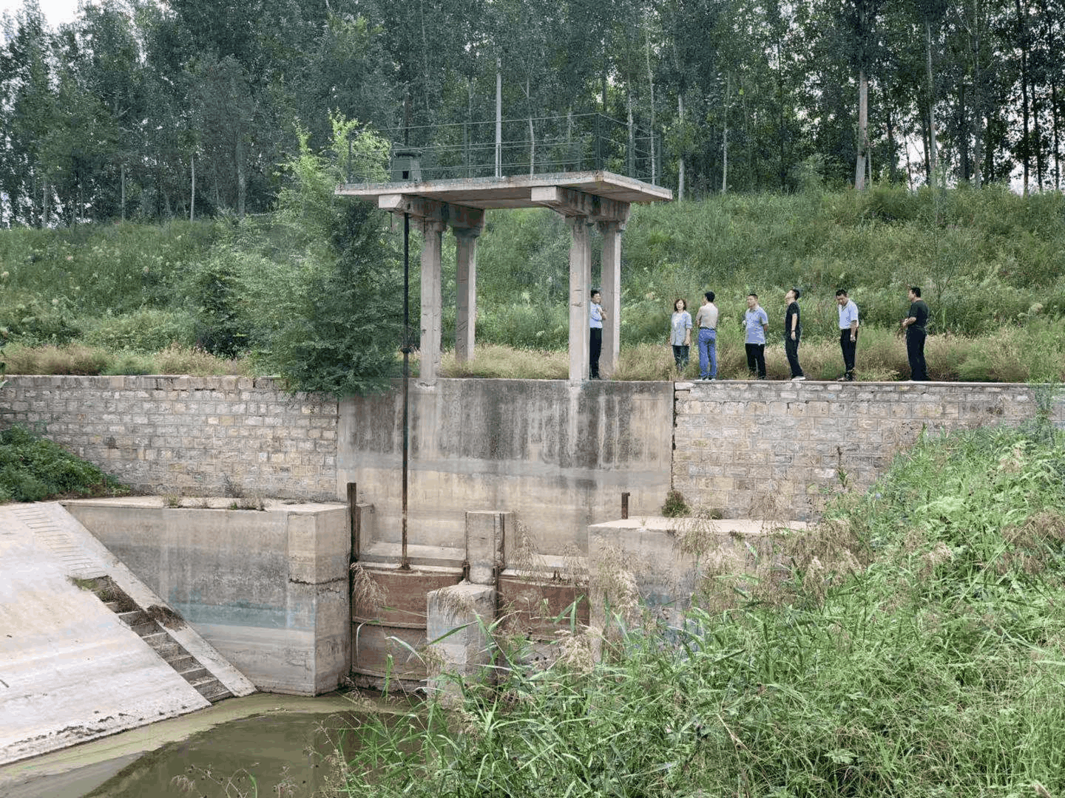

Slide 24
严格计划用水管理。规范用水计划申请、取水计划下达和监督管理工作，强化计划用水和用水过程管理、跟踪管理，加强枯水期、调水期特殊时期取水监督要求，强化取水口管控，合理保持河道下泄流量。

Slide 25
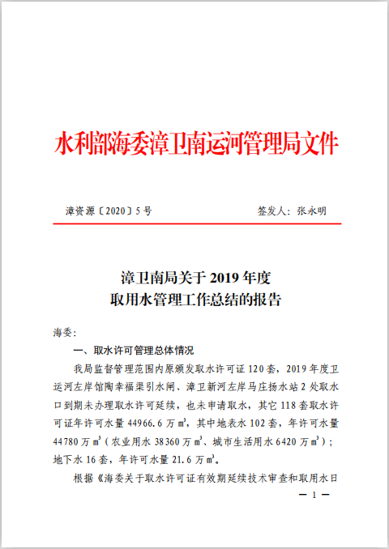
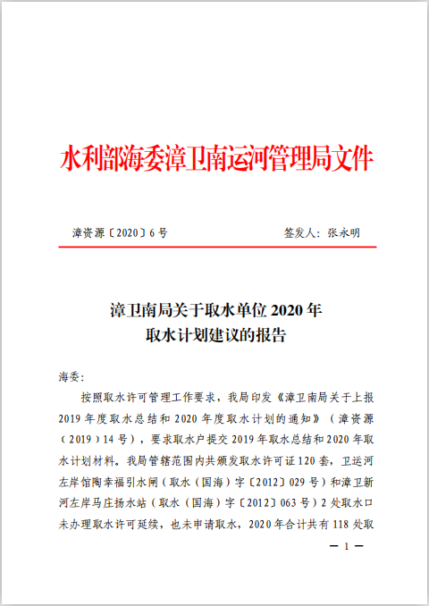

Slide 26
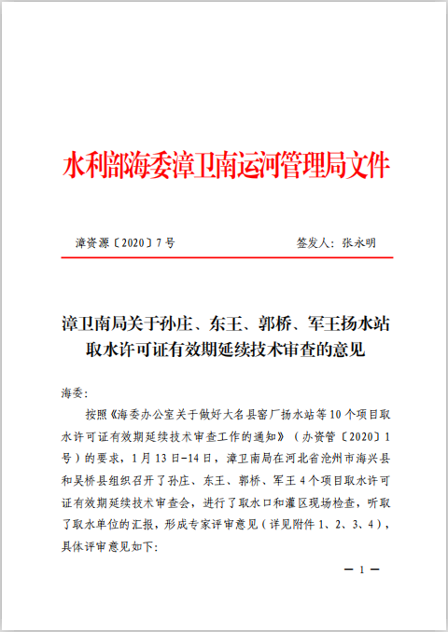
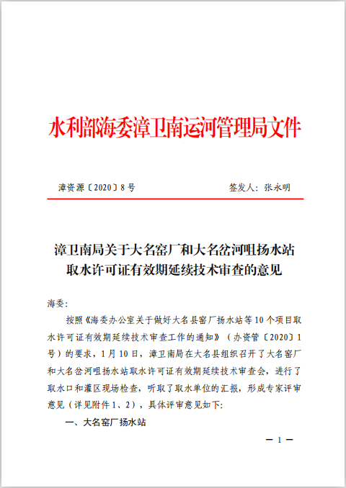

Slide 27
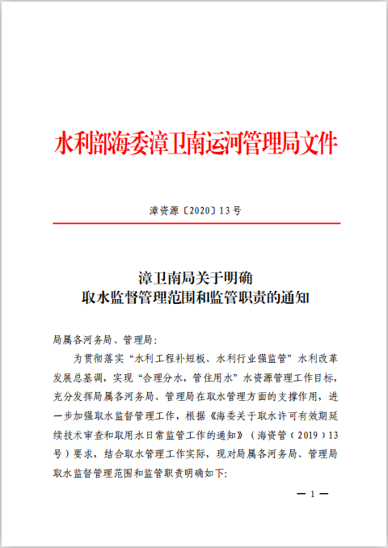
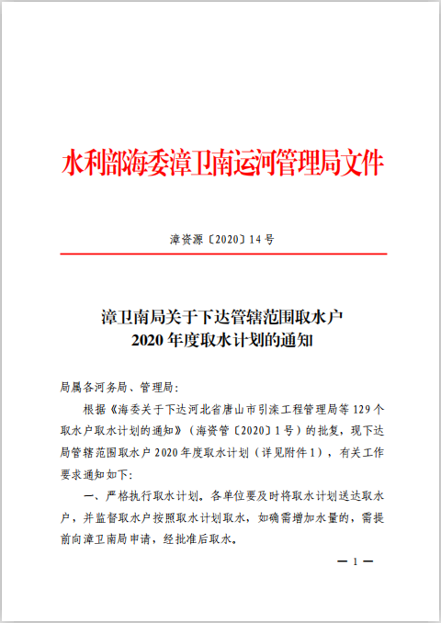

Slide 28
做好抗洪和供水安全保障工作。按照漳卫南局对防汛工作的统一部署，指导开展了河系水质监测和保护工作，有效保障了南运河、漳卫新河组的防洪安全。在南水北调东线一期北延应急试调水和引黄济冀输水工作期间，加强沿途取排水管理，为正常输水秩序和良好水质提供了有力保障。

Slide 29
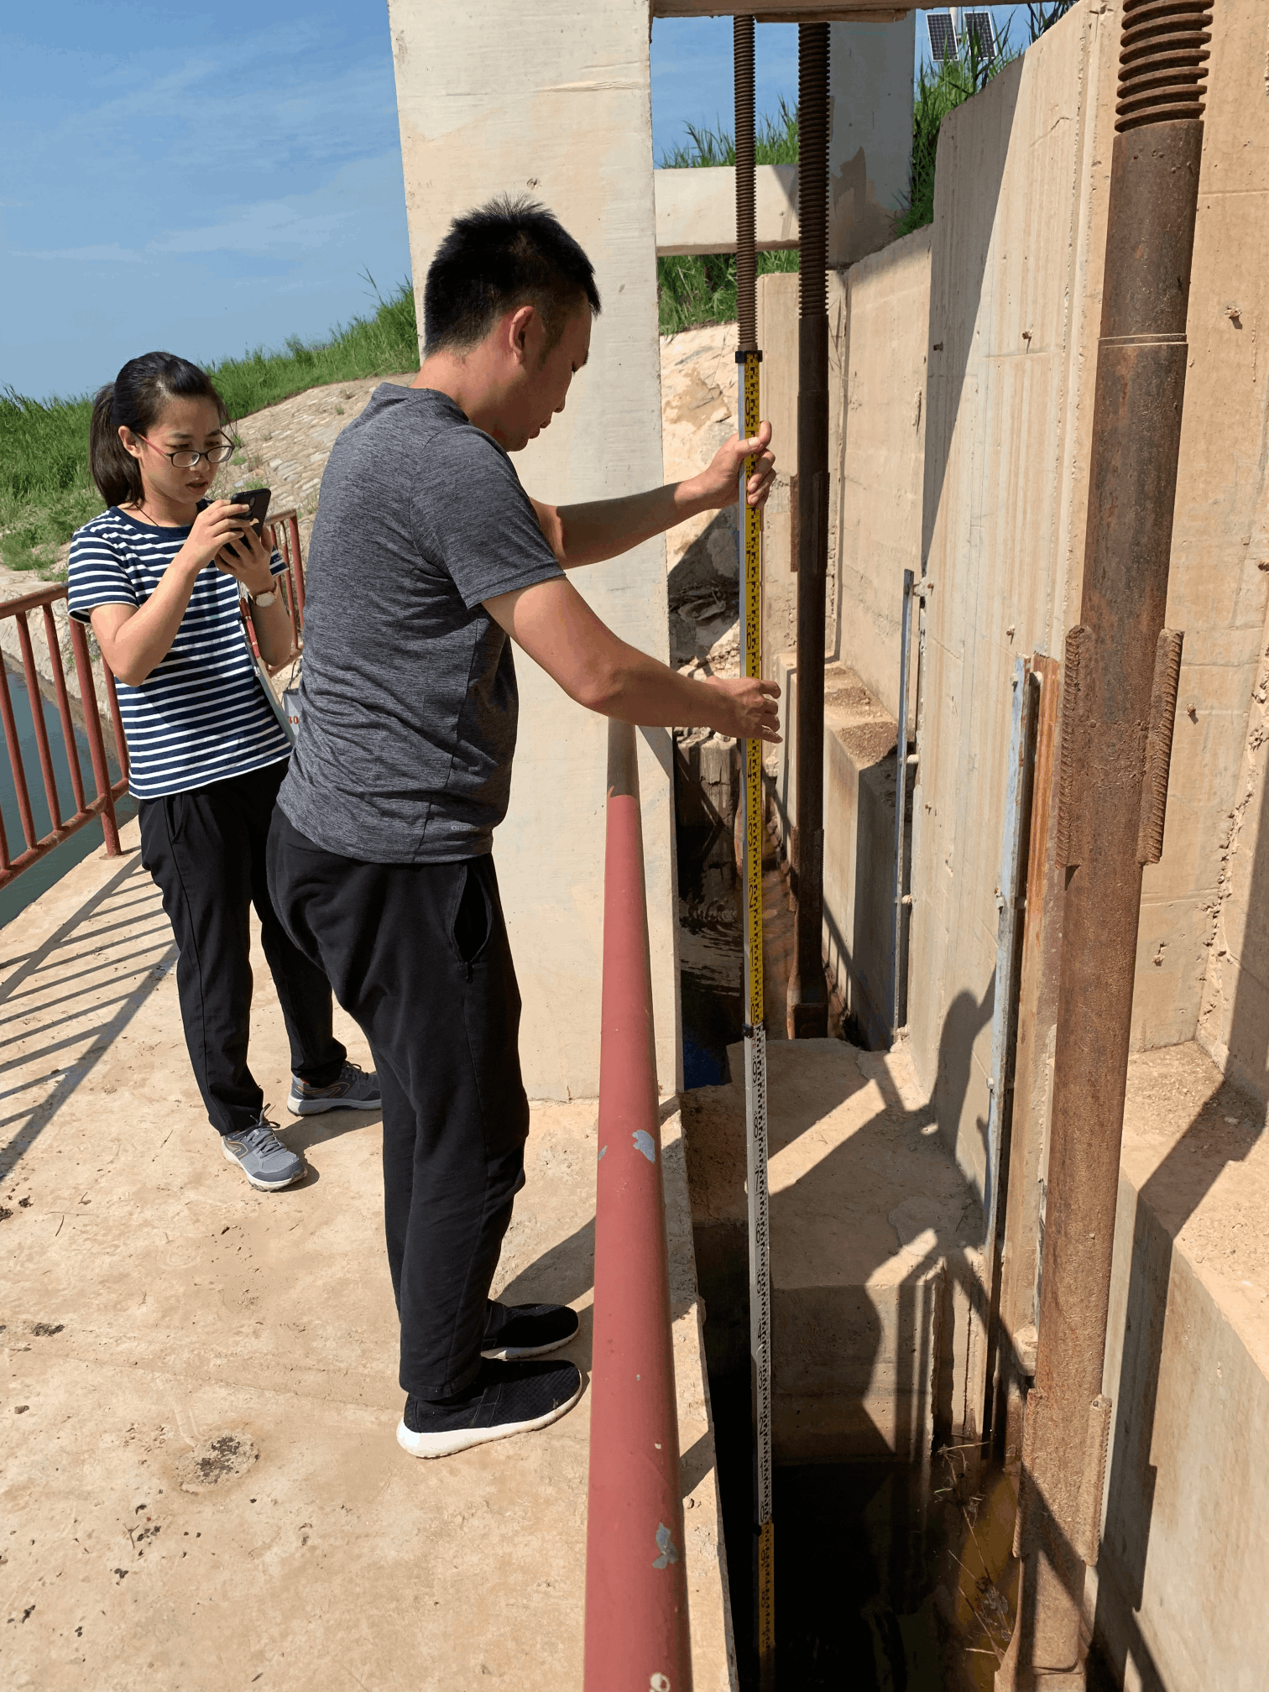

Slide 30
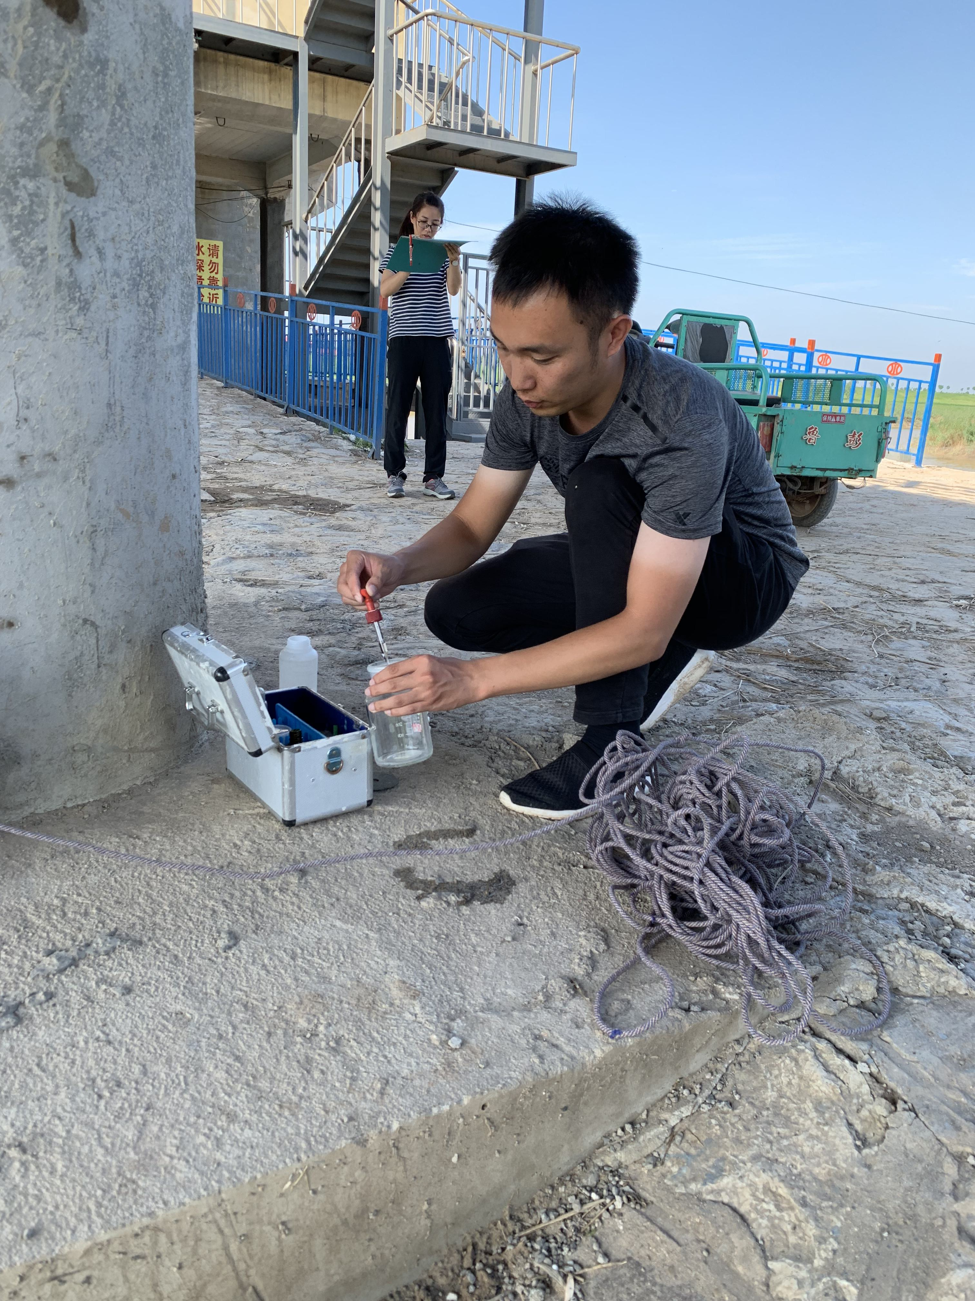

Slide 31
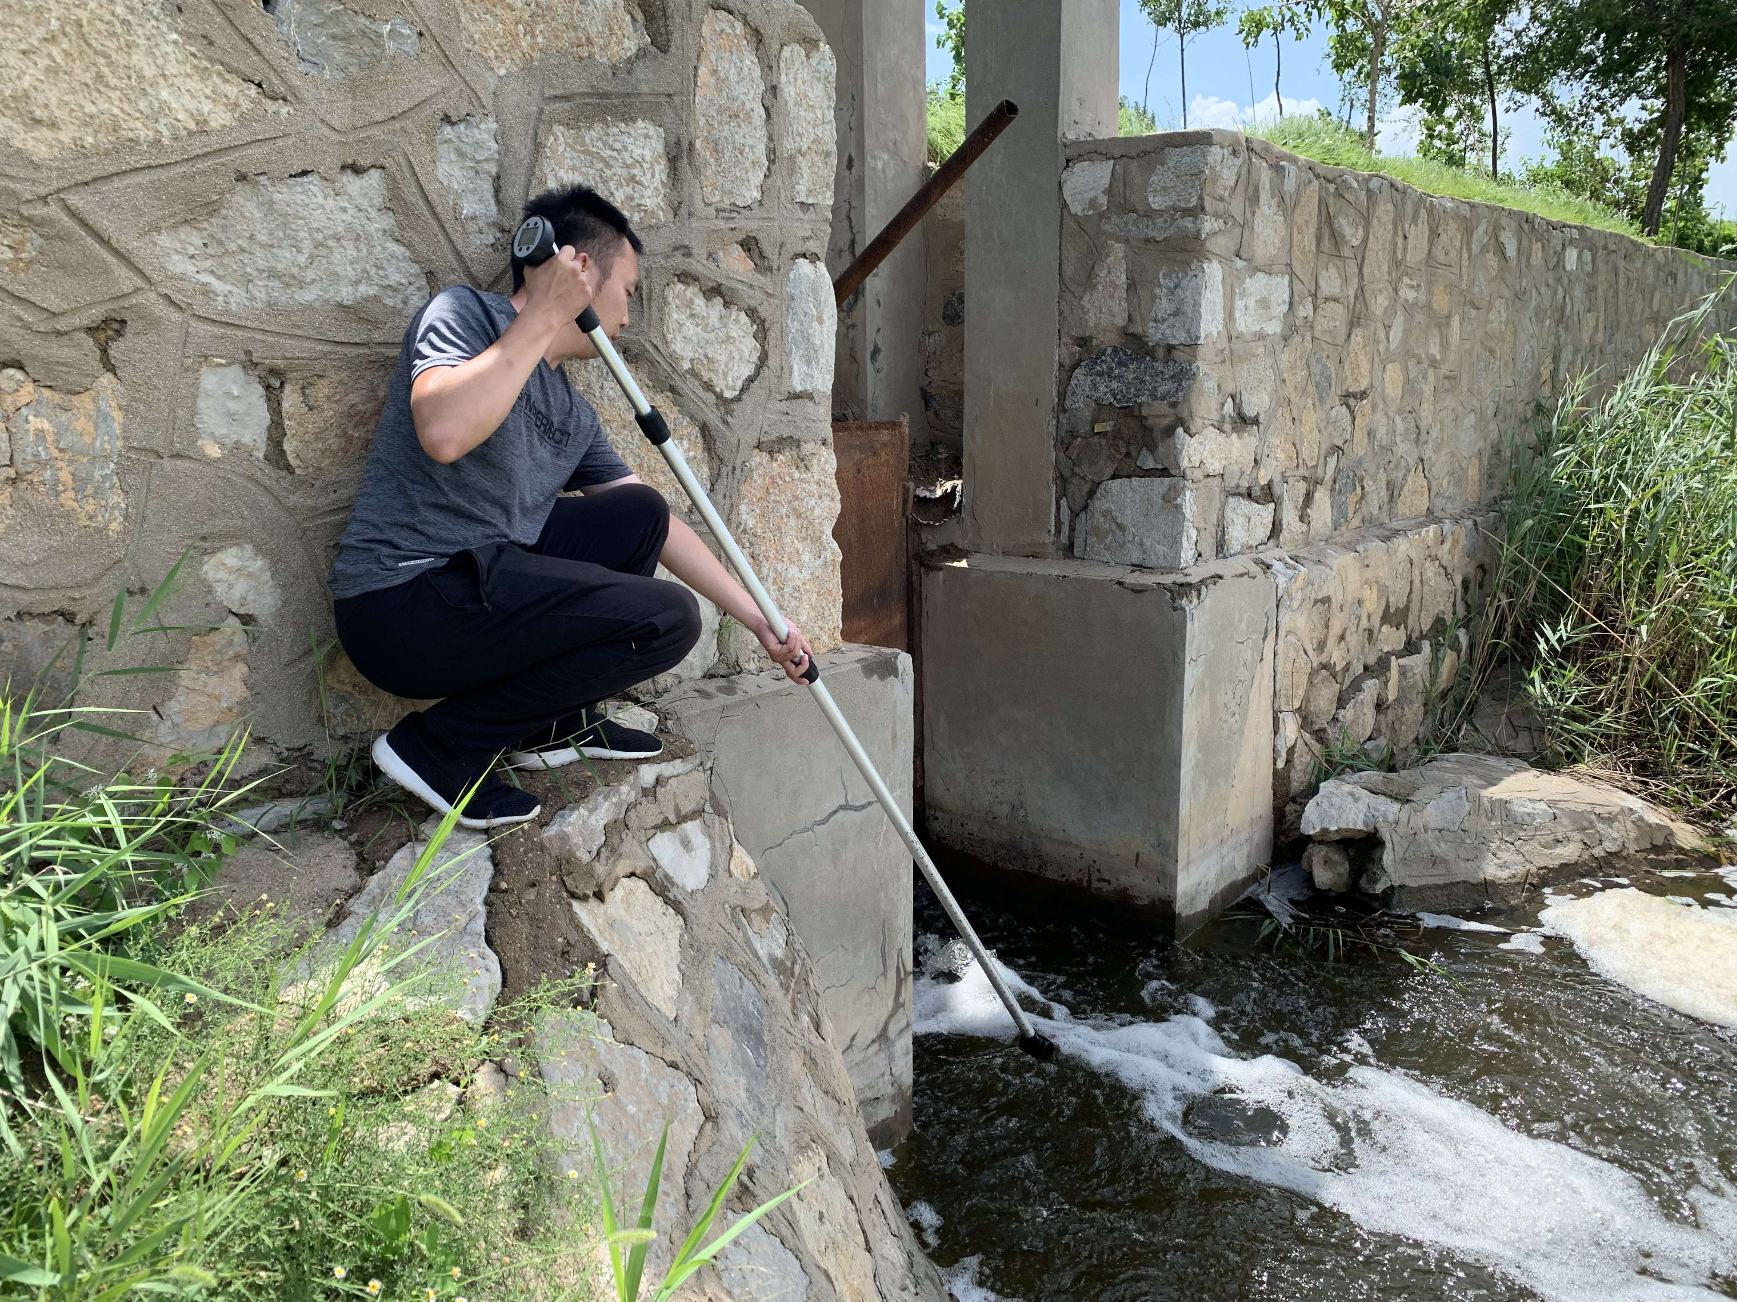

Slide 32
抓好水资源保护重点工作。加强饮用水水源地保护，及时关注、上报岳城水库长期低水位运行问题，随时掌握水质水量变化情况。切实强化突发水污染事件应急防范，切实保障直管河道、水库水质安全。

Slide 33
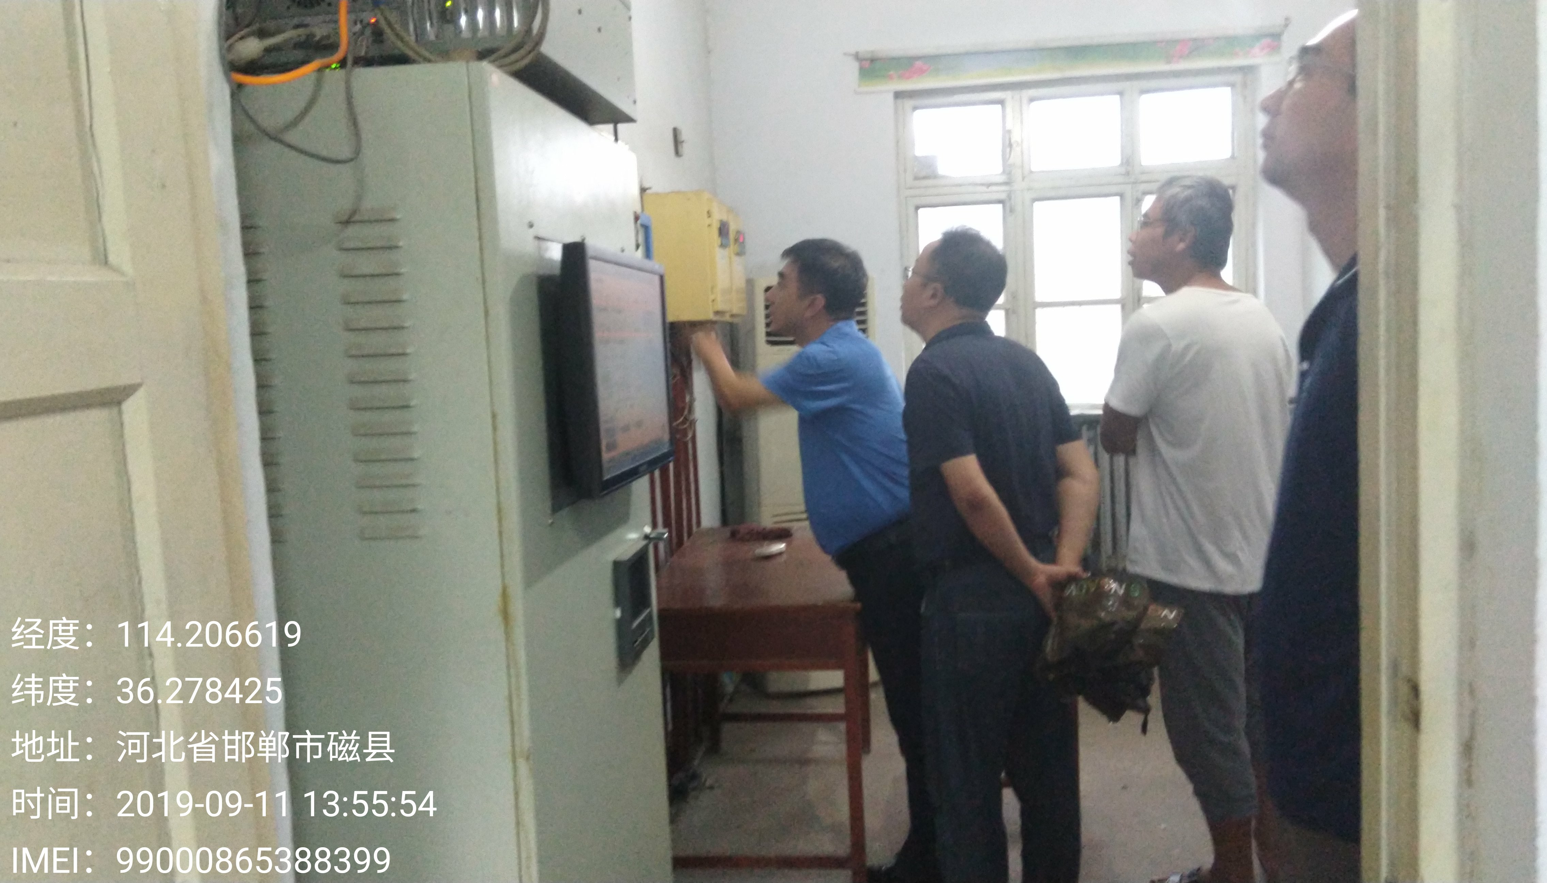

Slide 34
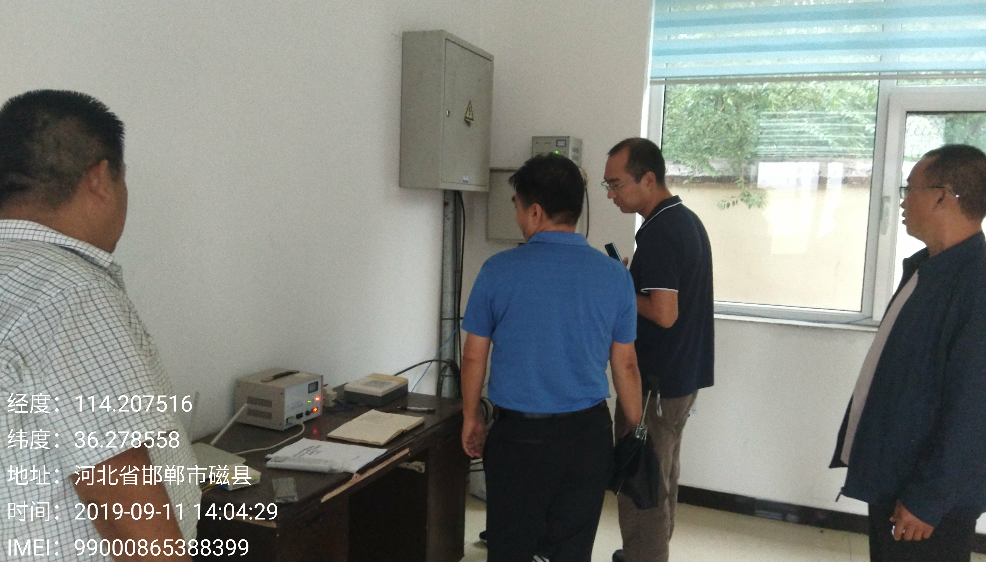

Slide 35
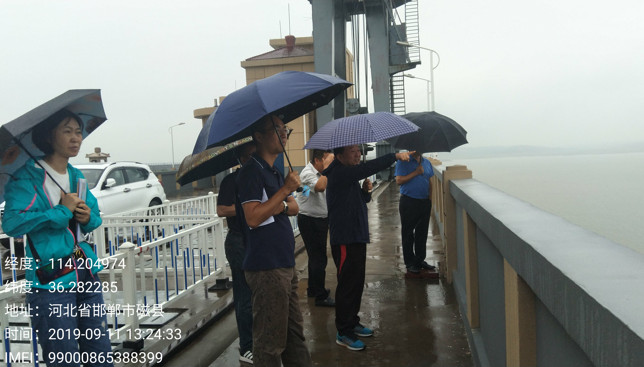

Slide 36
以“节水意识强、节水制度完备、节水器具普及、节水标准先进、监控管理严格”为目标，推进漳卫南局节水机关建设，力争在11月20日前将漳卫南局局机关、11个二级管理单位、35个三级管理单位全部建成节水机关，实现节水机关建设全覆盖。

Slide 37
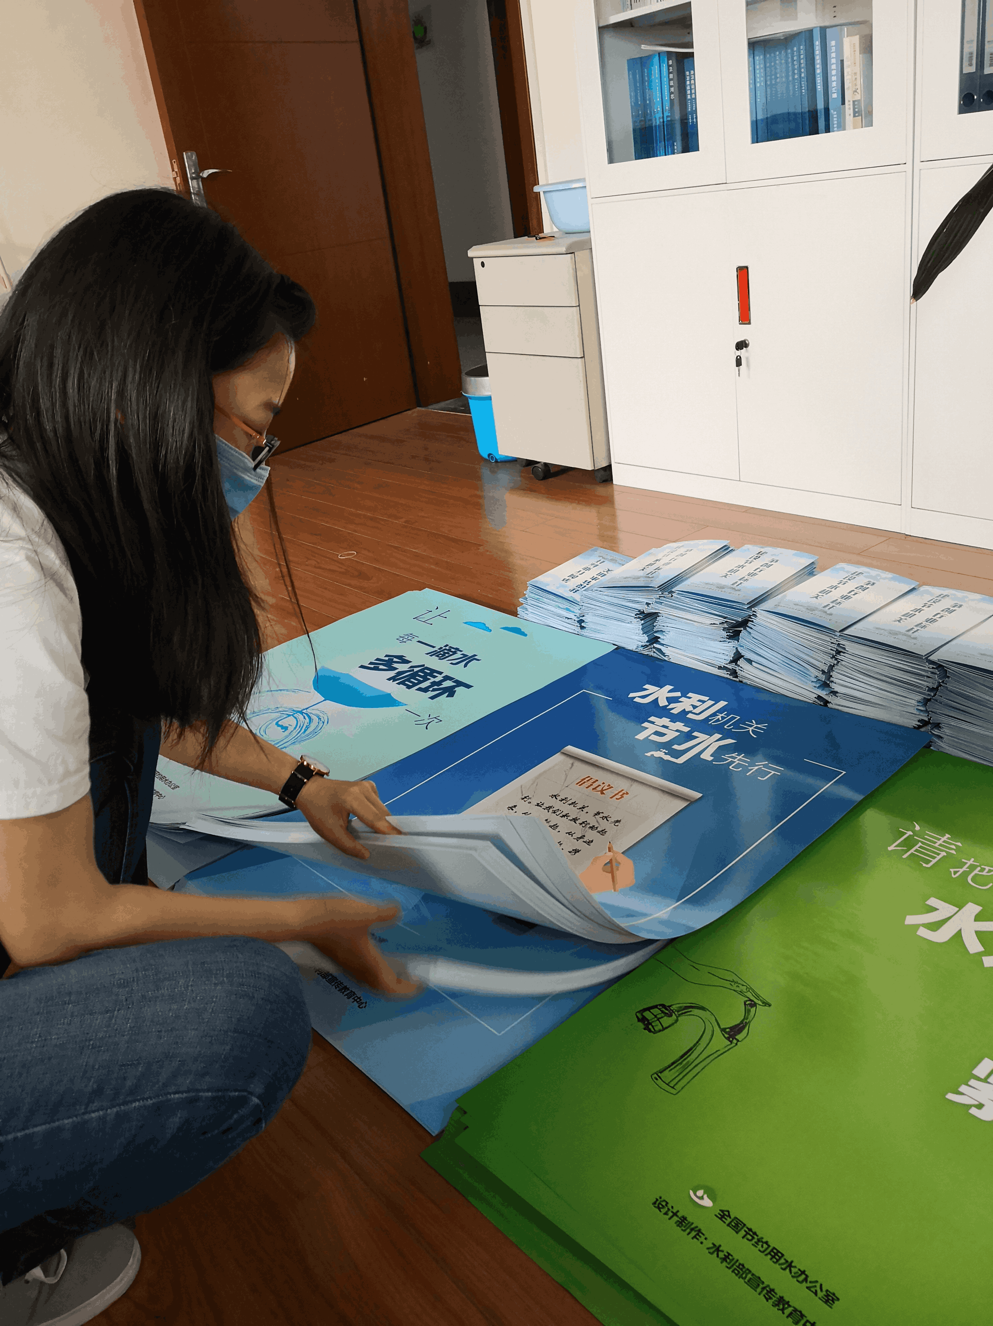

Slide 38
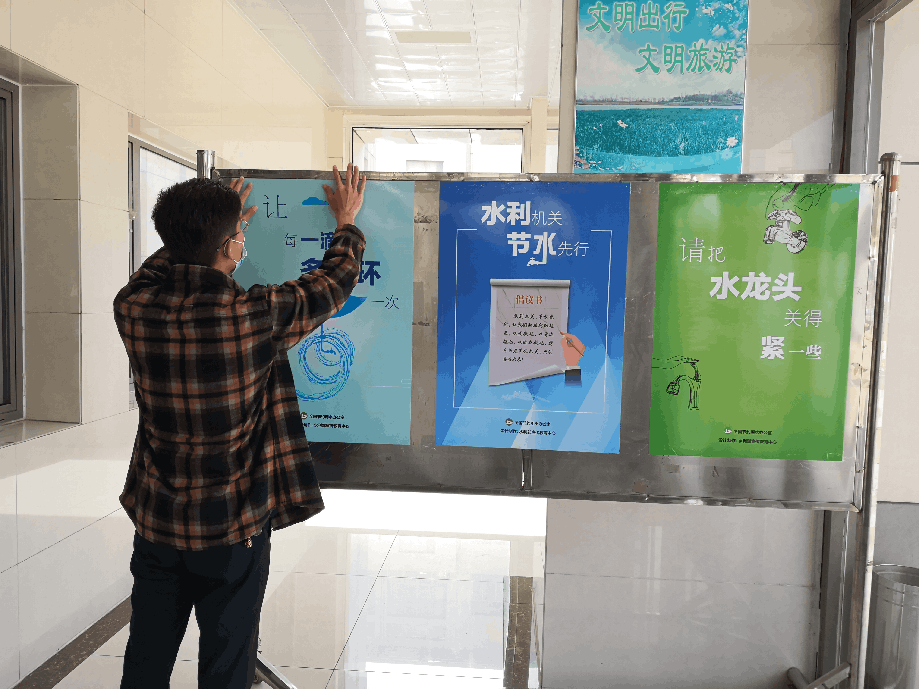

Slide 39
坚定不移推进党风廉政建设。坚决落实党风廉政建设责任制，紧密结合水资源管理与保护业务，高质量扎实推进“不忘初心、牢记使命”主题教育活动。加强廉政警示教育和良好家风建设，规范使用水资源管理与保护各项经费，确保资金使用安全。

Slide 41
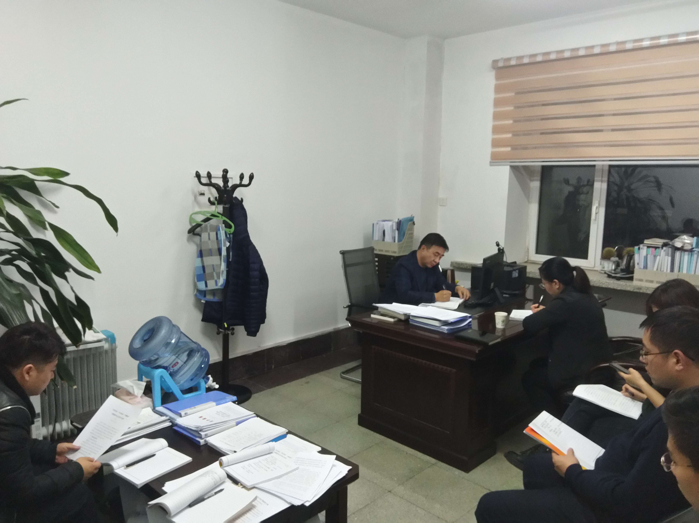

Slide 42
加强党建工作，积极创建“先进”党支部。落实民主集中制要求，严格执行“三会一课”制度和党员领导干部参加双重组织生活要求，积极落实党员活动日制度。

Slide 43
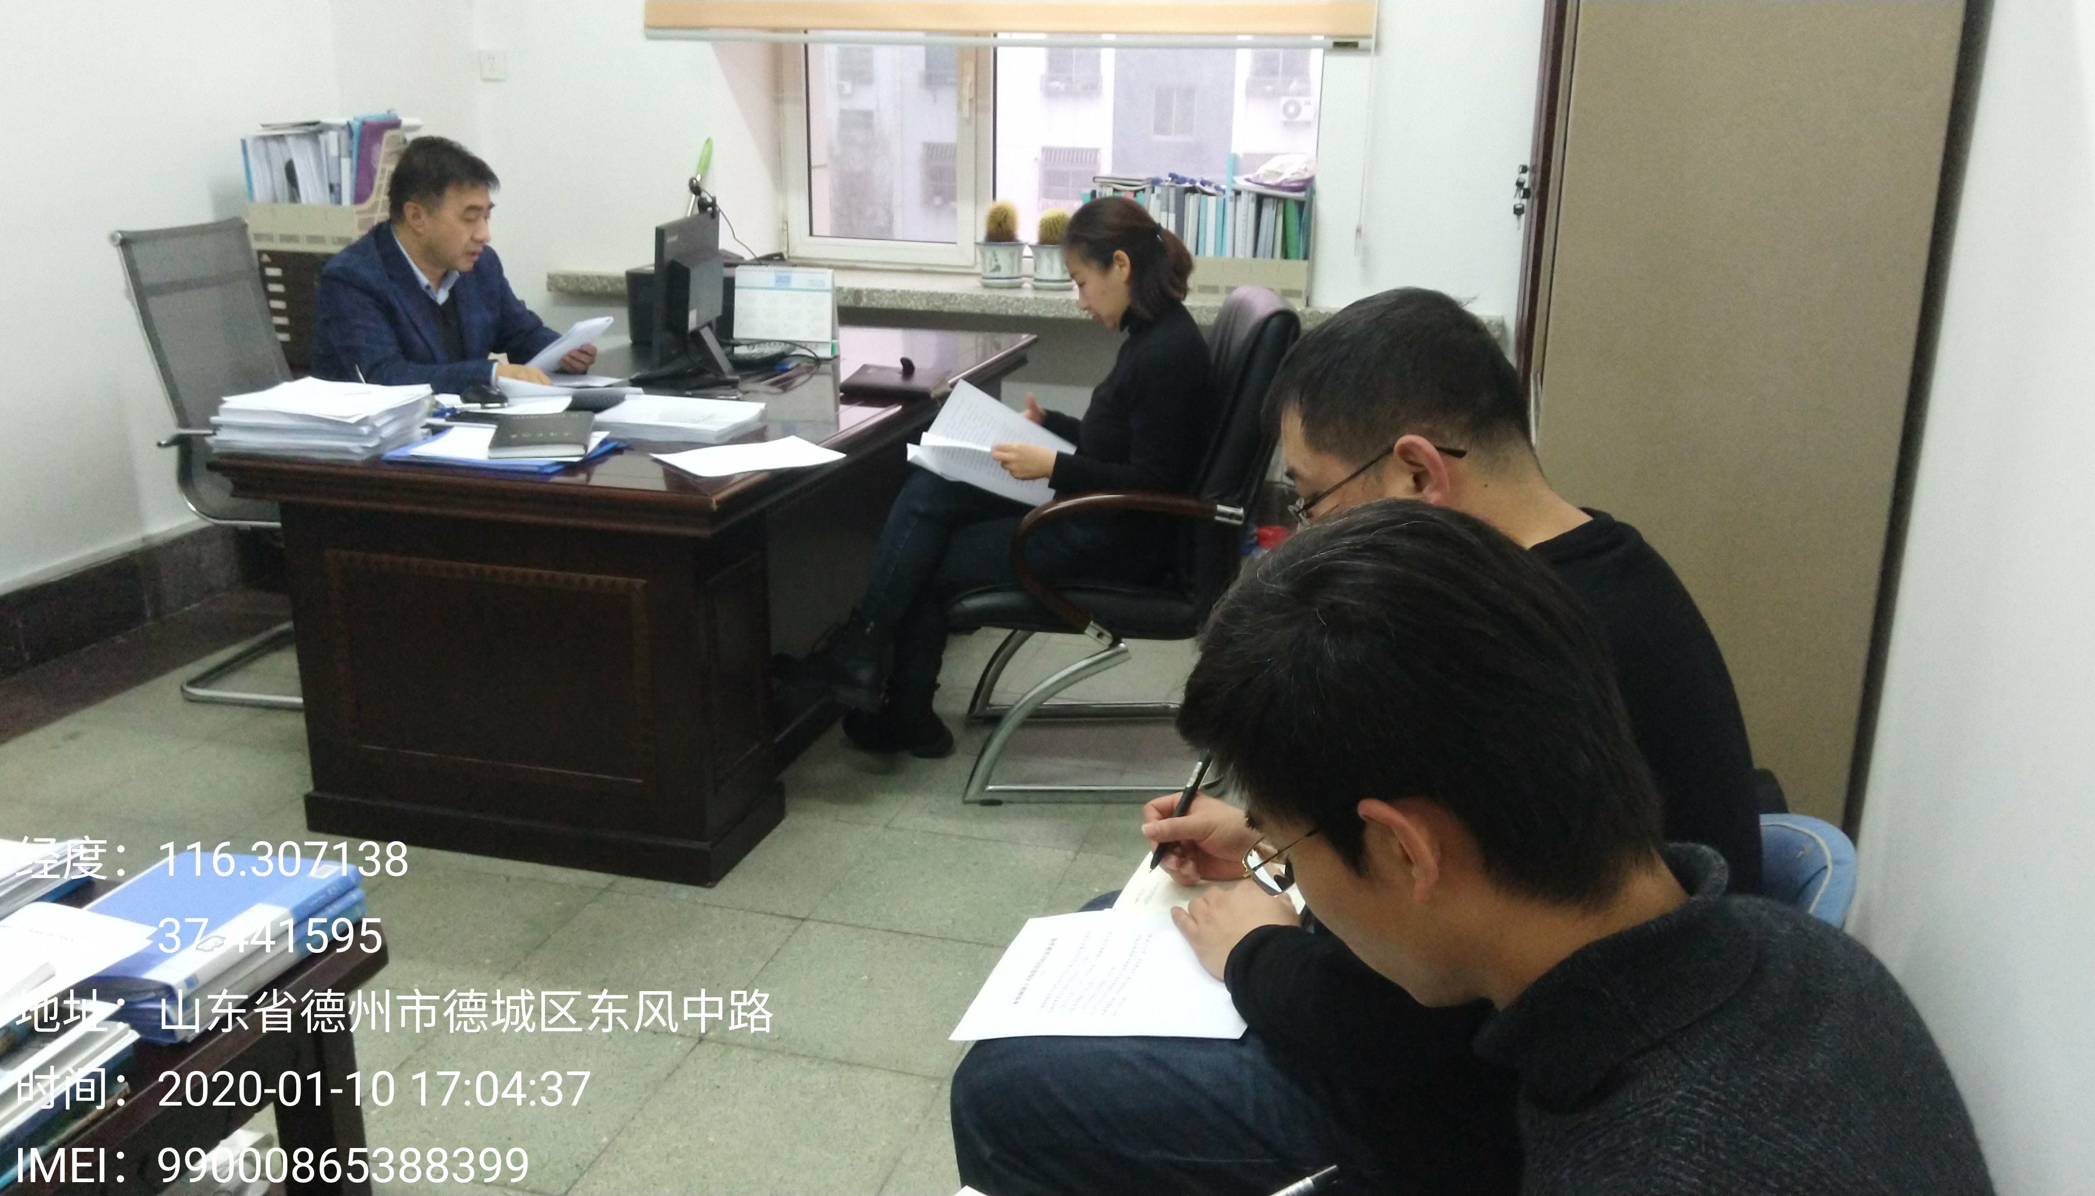

Slide 45
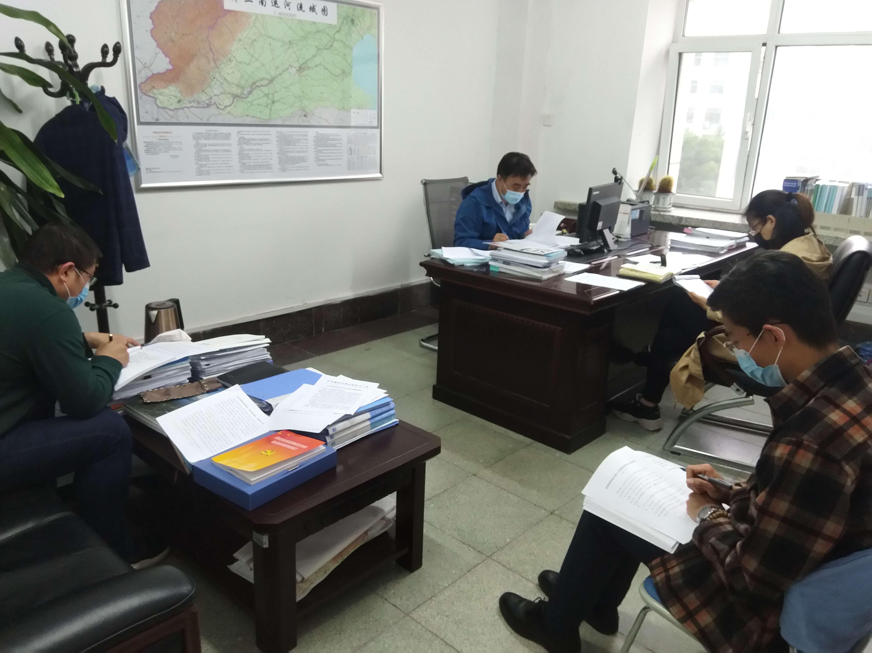

Slide 46
积极参加单位文明创建活动。认真配合局文明办工作，多次派员到执勤路口开展文明交通志愿活动、到帮扶社区进行在岗巡查和义务劳动。践行“为人民服务”宗旨，组织全处职工到漳卫南局食堂参加志愿劳动，并向食堂人员赠送了围裙、布袋等节约用水宣传用品。

Slide 47
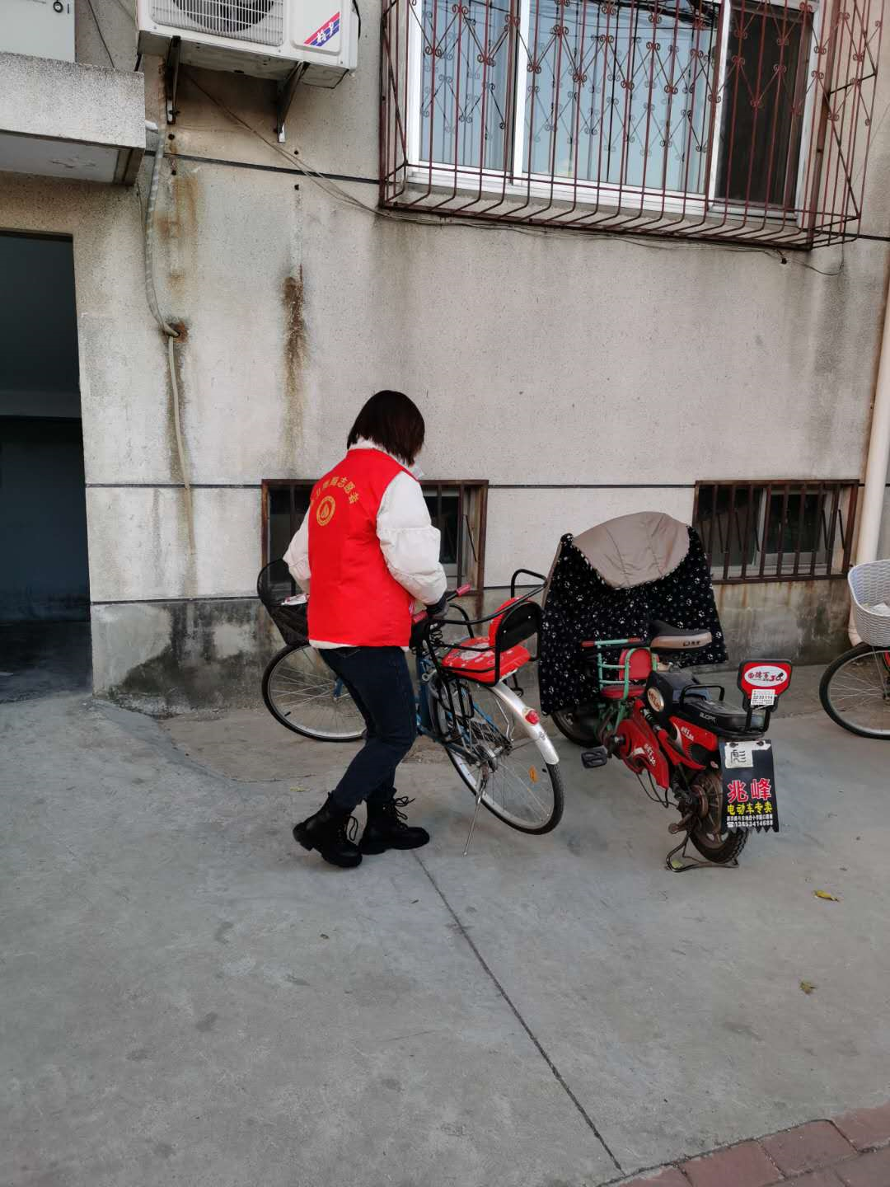

Slide 48
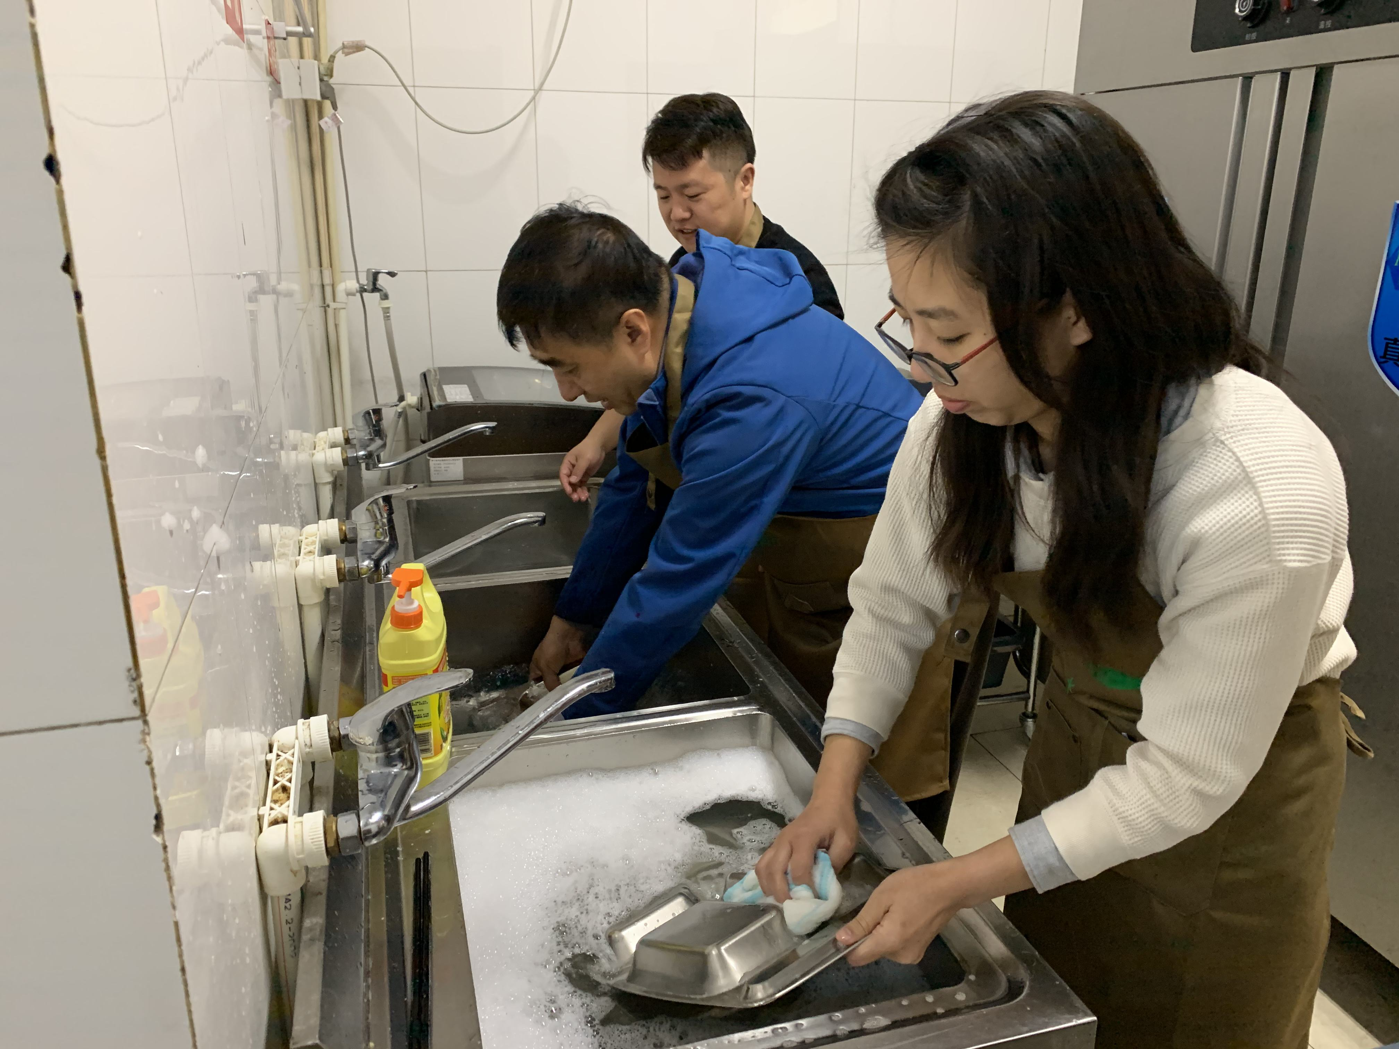

Slide 49
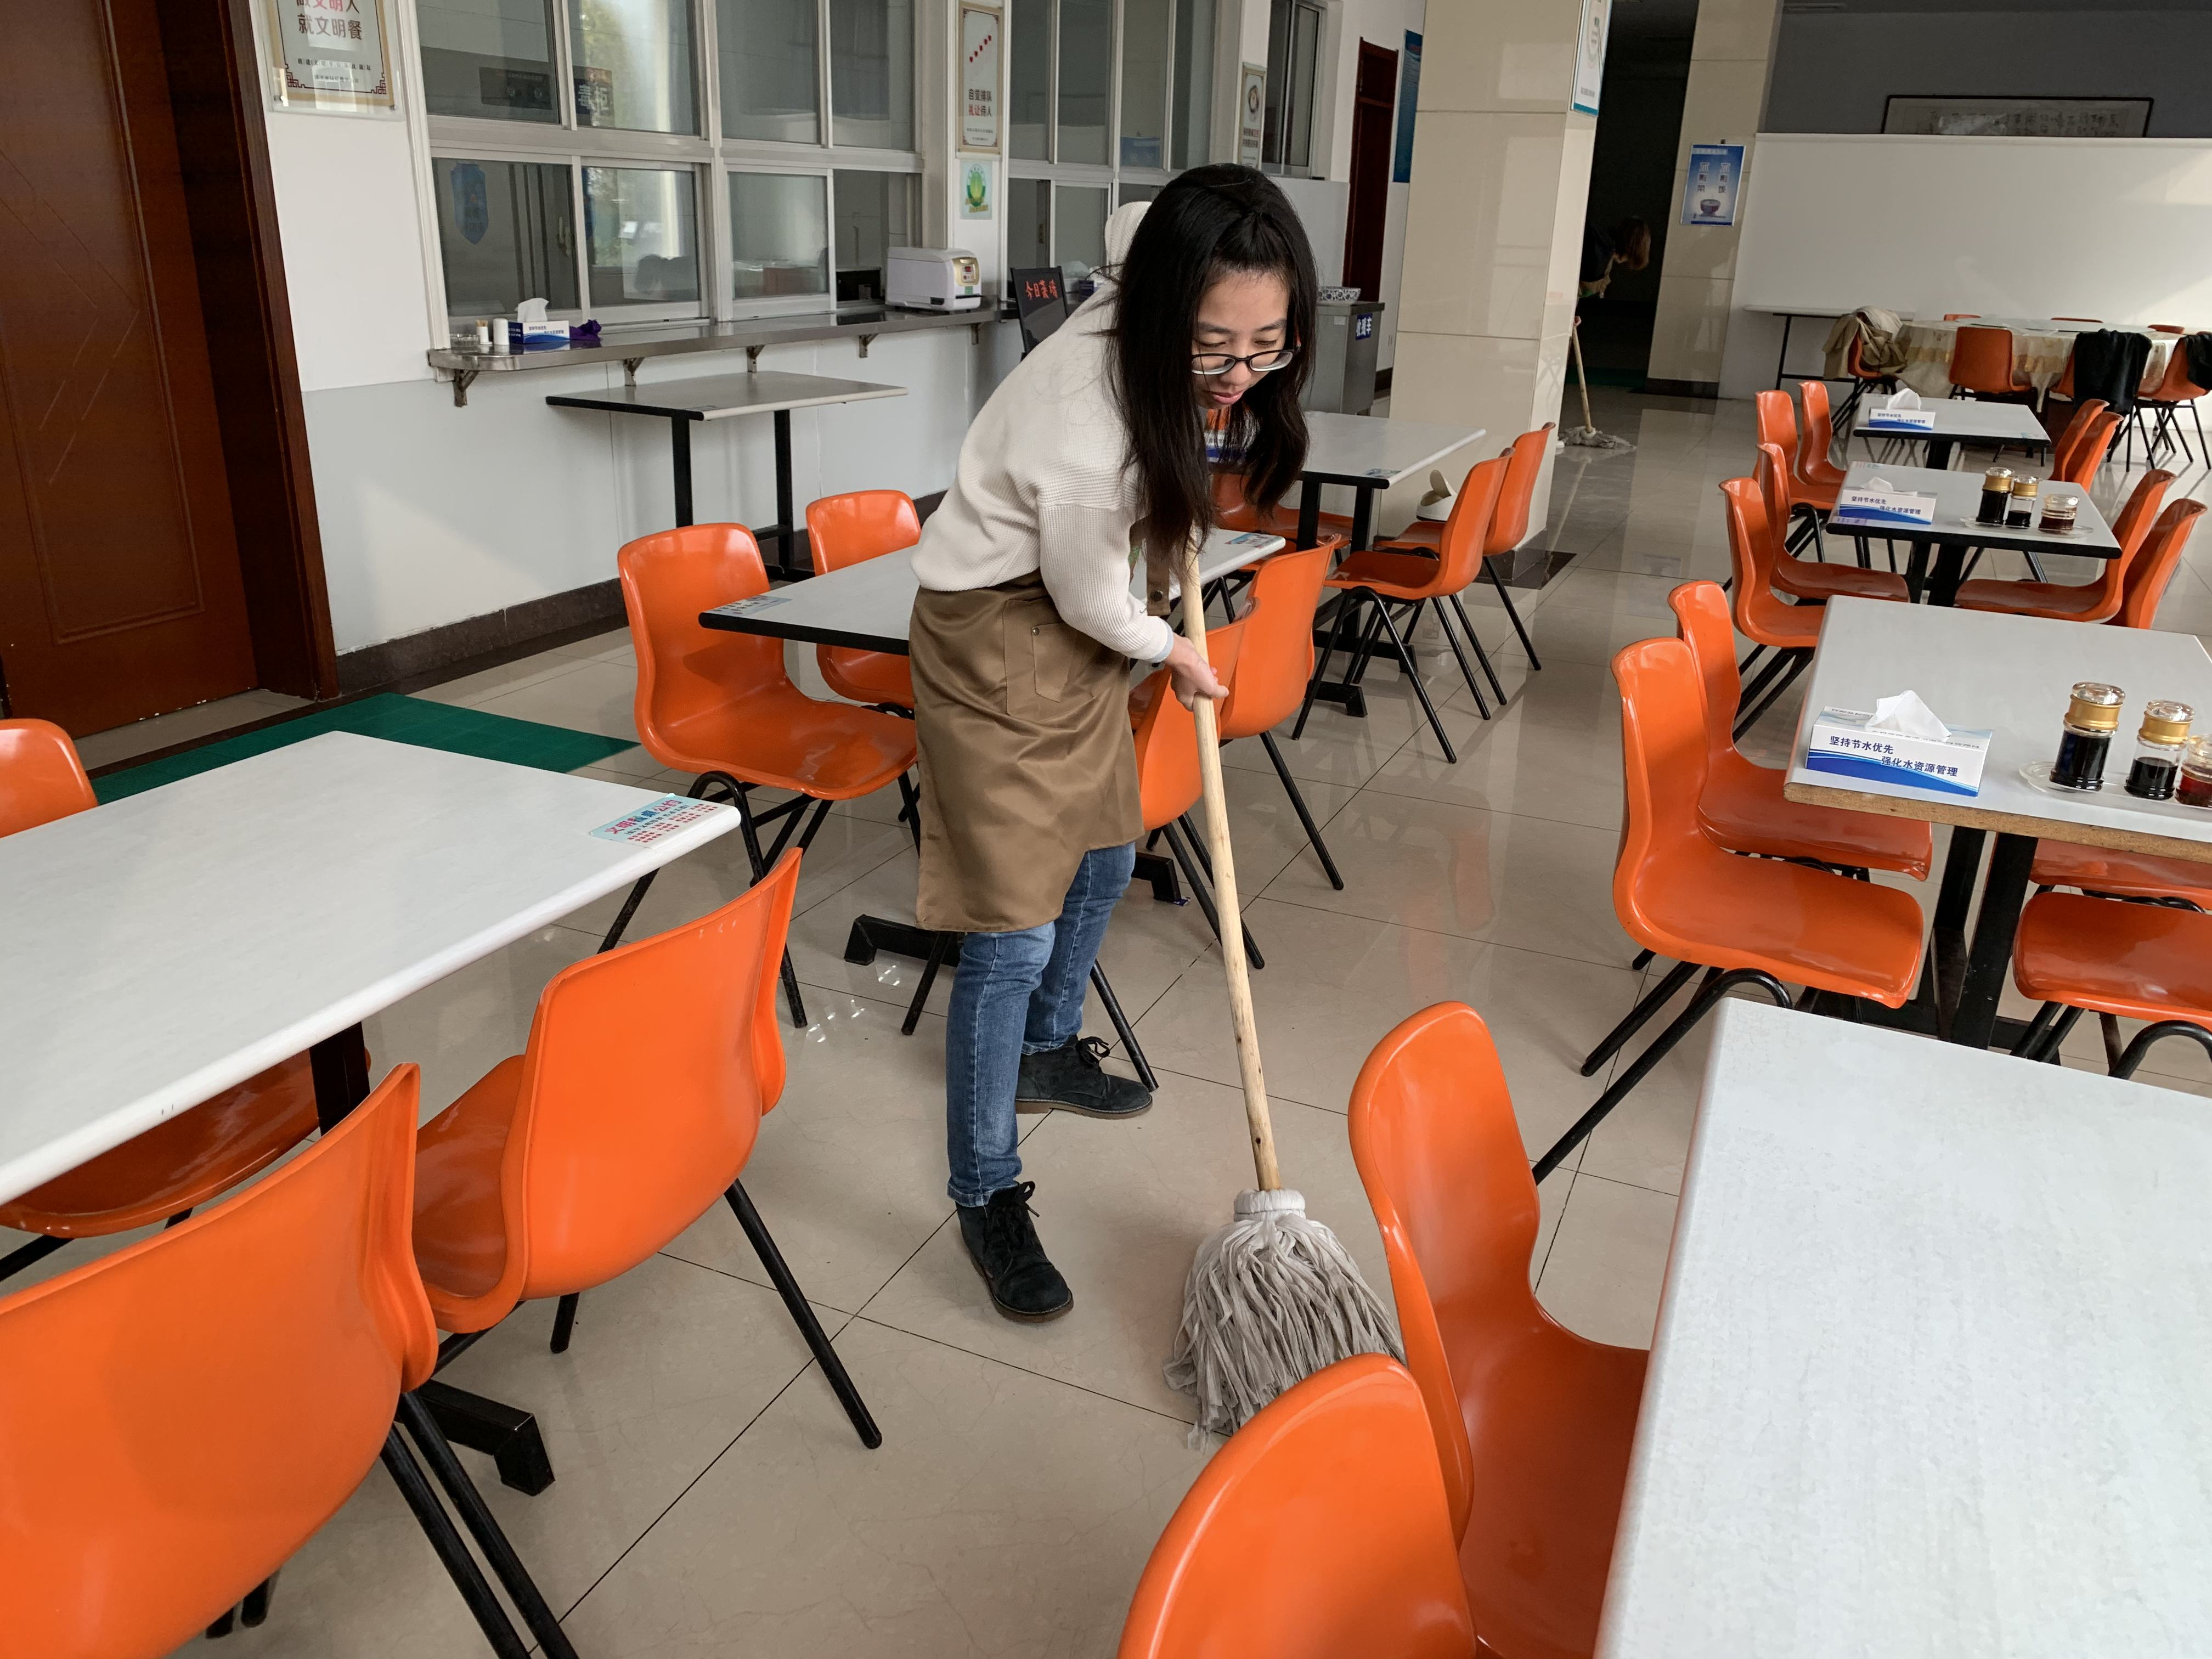

Slide 50
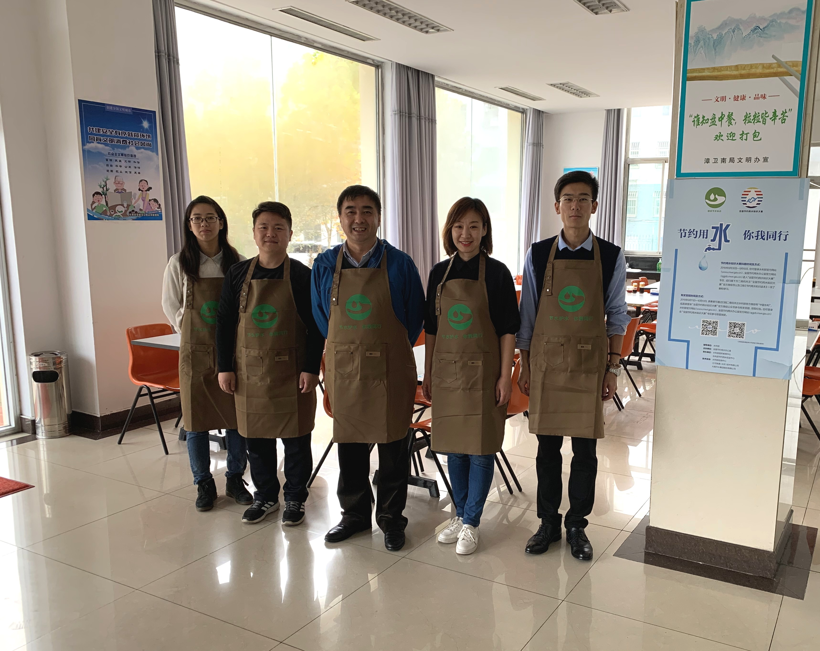

Slide 51
加强水资源管理与保护队伍建设。强化水资源管理人员学习、培训和能力建设，组织开展取水许可监督管理、水资源节约与保护、突发水污染事件应急处置等业务培训，为水资源管理和保护工作开展提供管理和技术支撑。

Slide 52
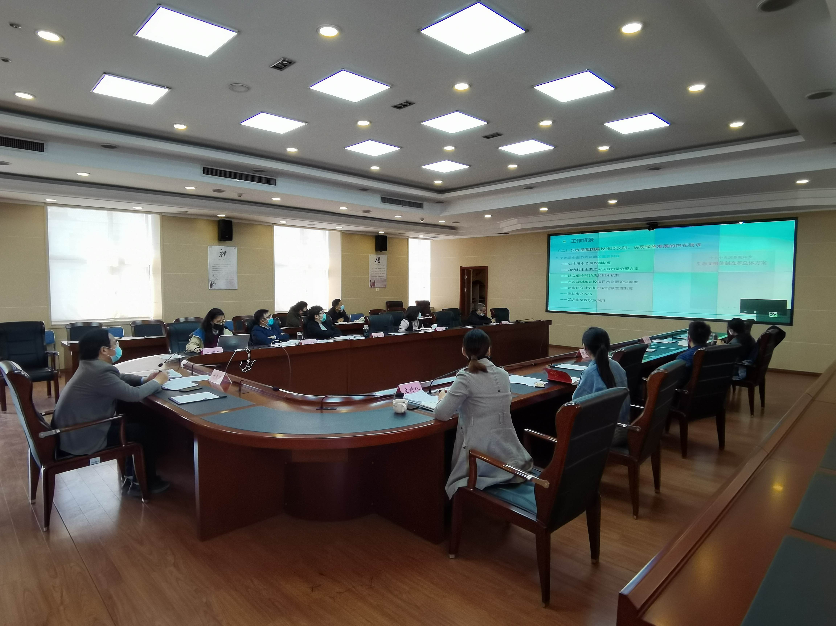

Slide 53
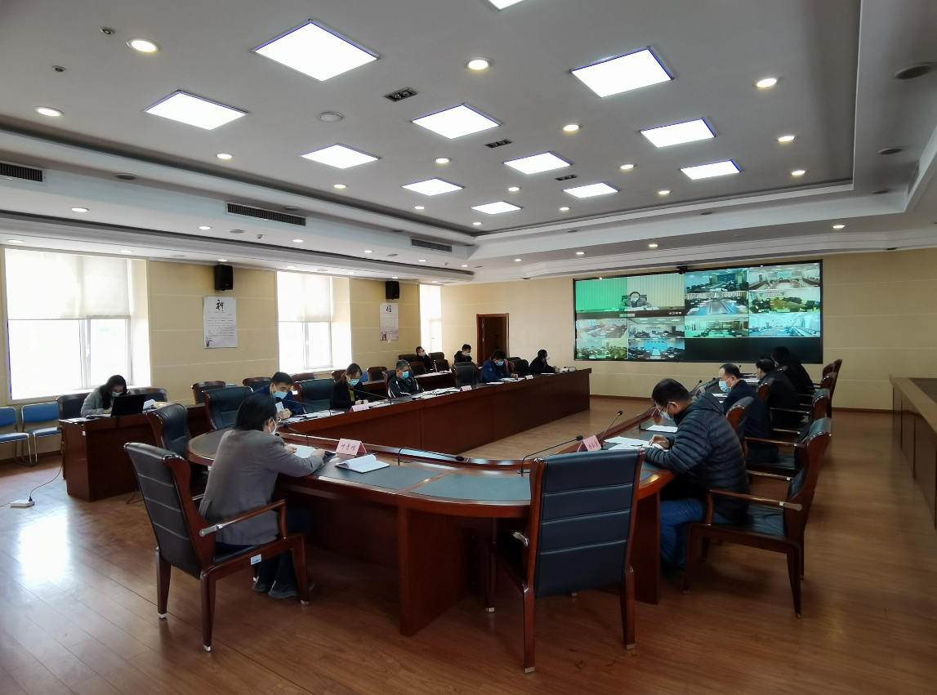

Slide 54
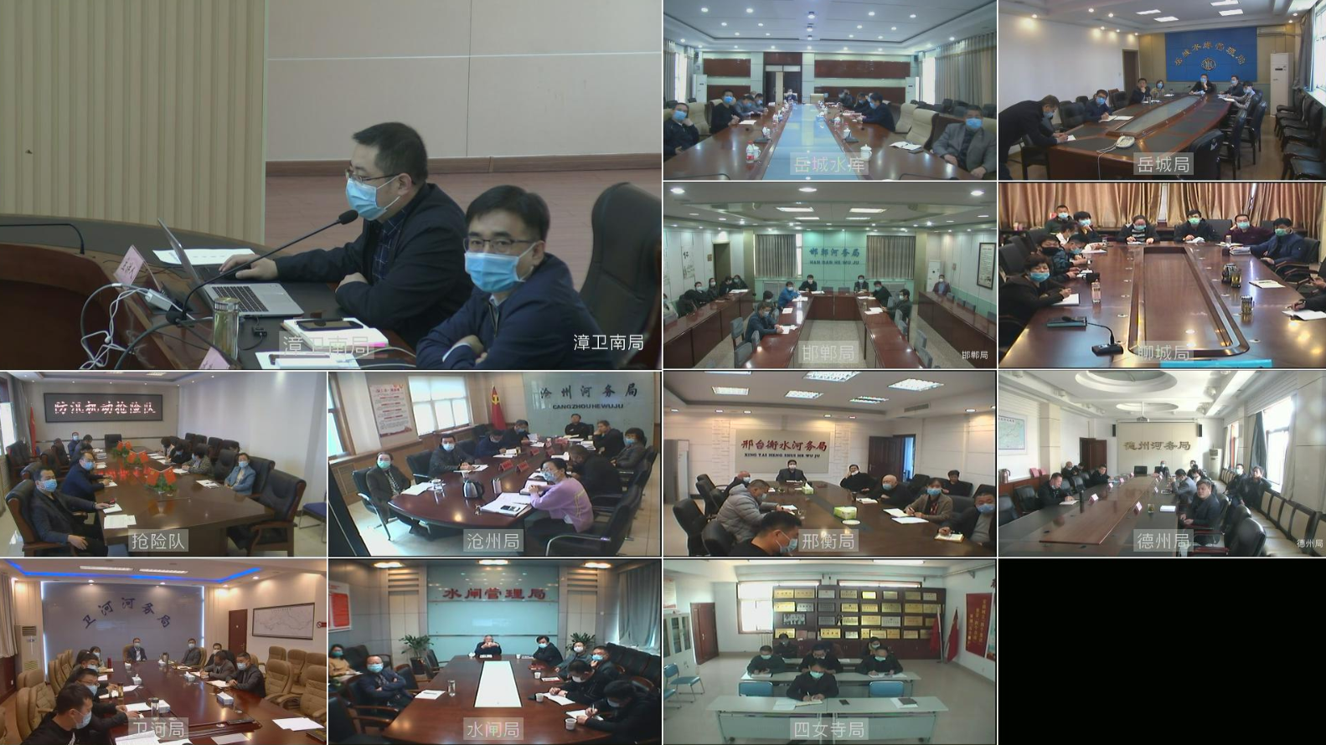

Slide 55
让我们不忘初心、牢记使命,弘扬“忠诚、干净、担当，科学、求实、创新”的新时代水利行业精神，为水利改革发展、建设幸福漳卫南运河贡献自己的一份力量！

Slide 56
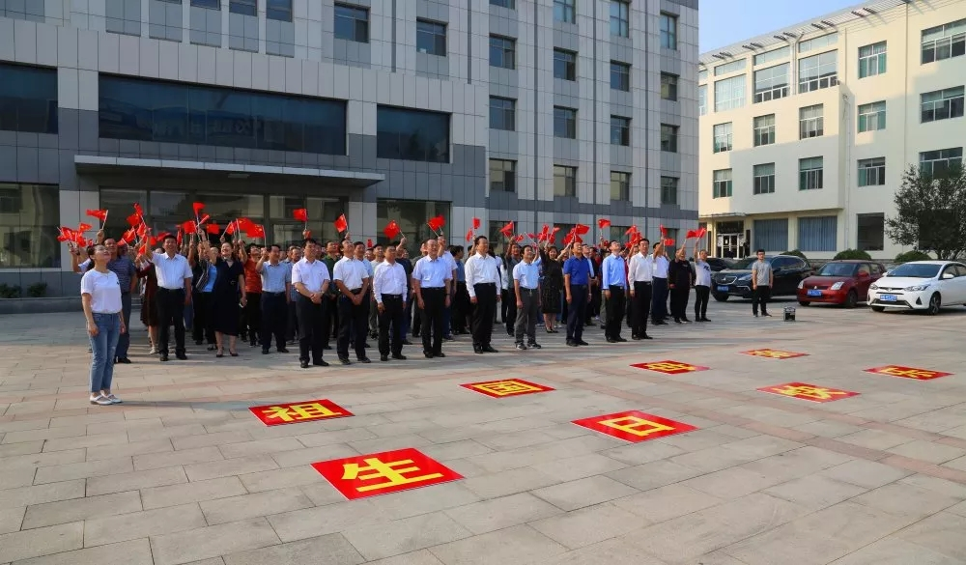

Slide 57
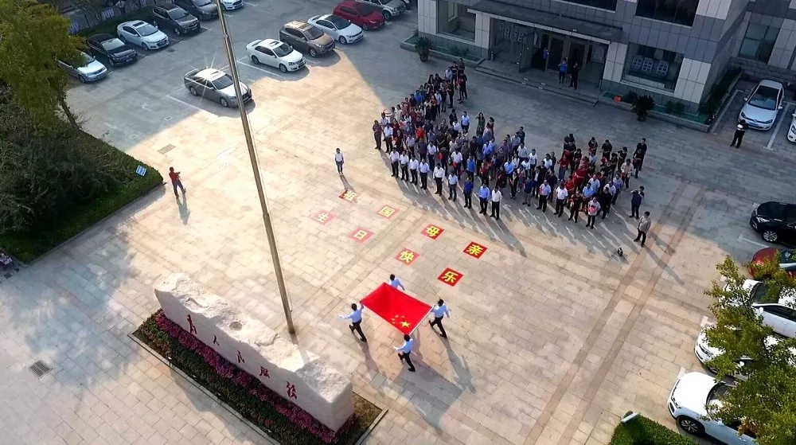

Slide 58
感谢观看！

